Slide 1
2025 4M LP-N MTBF & PM+MD
Notes:
115/11/07

Slide 2
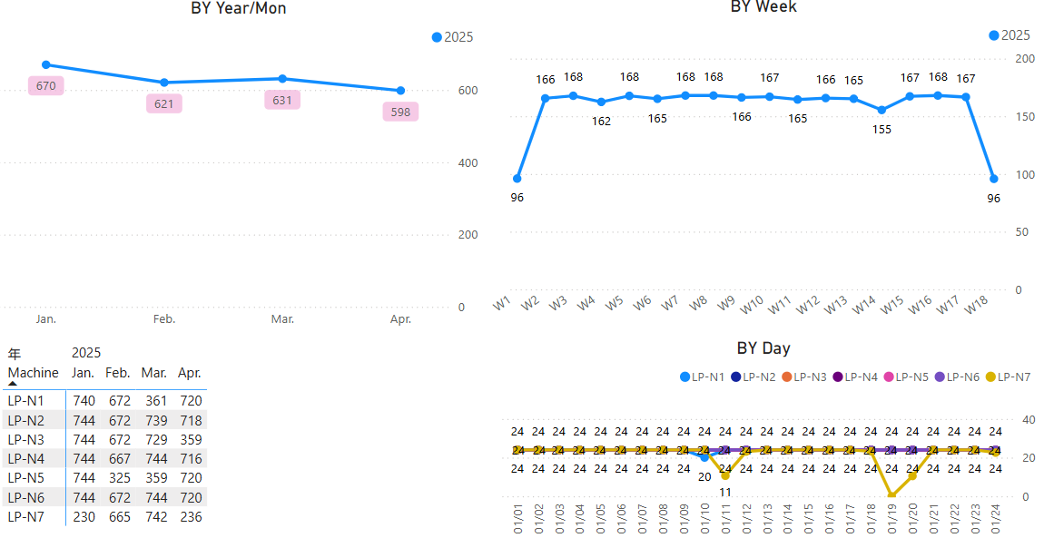
二、LP-N 4M MTBF
2025/4M LP-N MTBF：607 < 680

Slide 3
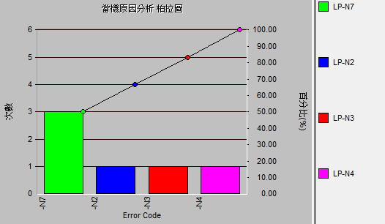
二、LP-N 4M MTBF 未達標
2025/04/01 LP-N2 1.00hr
IDLE, MFC-05(N2 N.O) alarm flow set:50 act:0, open/close訊號相反
replace M340上層 MC-31008-1 OK
2025/04/09 LP-N3 0.58hr
​廠商測試 MOXA server 連線 NG, 復歸 ONLINE OK
2025/04/09 LP-N4 3.08hr
Test rub N01 EXTTUP alarm, check 無偷抽/內漏, adj 760Torr
​2025/04/03 LP-N7 0.62hr
3PM完test run N01 EXTTUP alarm, adj 760Torr
​2025/04/09 LP-N7 0.10hr
automation system error
​2025/04/22 LP-N7 9.27hr
replace pump

Slide 4
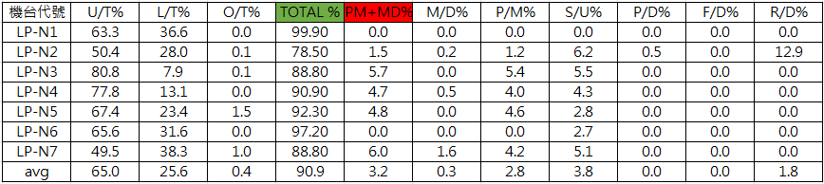
四、LP-N 4M U/T & PM+MD
2024 4M LP-N PM+MD：3.2% < 4 %

Slide 5
LP-N PTC OOS RATE REPORT

Slide 6
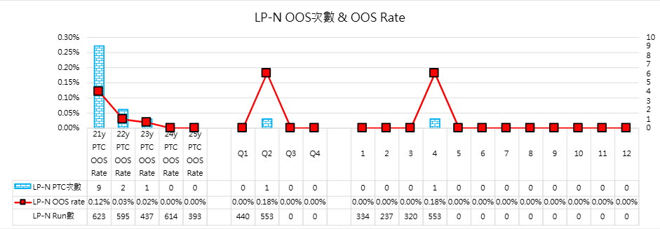
2025Y LP-N PTC OOS Rate
4M LP-N PTC OOS Rate=0.19%

Slide 7
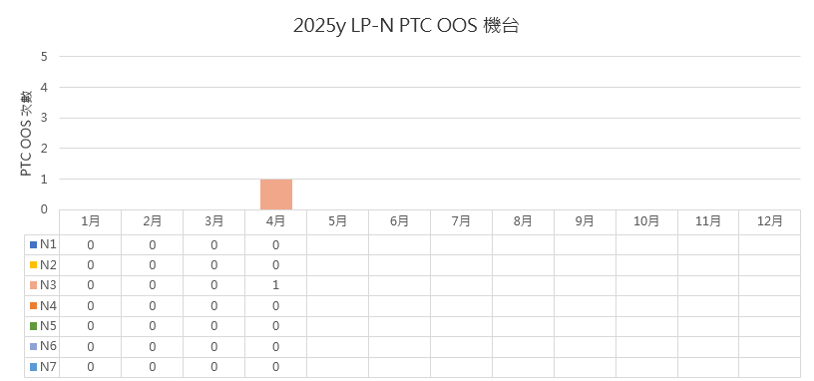
2025Y LP-N PTC OOS 次數

Slide 8
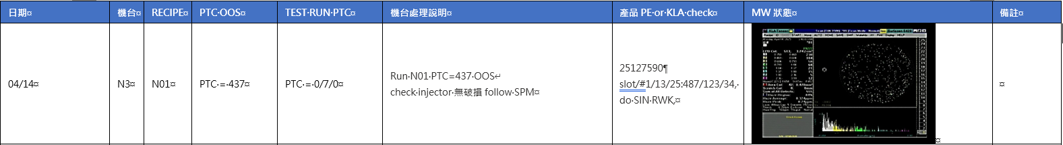
2025Y LP-N PTC OOS
4M PTC OOS 共有 1次，申請刪除0次

Slide 9
Summary
2025Y 4M LP-N MTBF = 607 < 680, 未達標
2025Y 4M LP-N 共有6次M/D , M/D 總時數14.65小時
4/1~4/30 LP-N (MD+PM)% = 3.2 < 4% , 達目標

